Slide 1
星 空
星 空
https://www.bilibili.com/video/BV1vs411p7SA
热力学与熵
https://www.bilibili.com/video/BV1M34y1k74B/

Slide 2
作 业
4.2，4.3，4.9，4.10，4.15

Slide 3
第五章 化学反应的限度
5.1 化学平衡及其特点
5.2 平衡常数与反应的限度
5.3 化学平衡的移动

Slide 4
5.1 化学平衡及其特点
化学平衡概念提出
Gibbs自由能-化学反应自发性的判据
自发过程
G
非自发过程
ΔG=0
反应进程
−ΔG_{T}^{P}表示在等温等压条件下体系所能做的最大其它功(W’), 即 −ΔG_{T}^{P} ＝ W’
等温等压条件下，体系在可逆过程中所做最大其它功。若W`等于正值，即体系能对环境做功， ΔG<0，反应自发进行；W`等于负值，环境需要对体系做功， ΔG>0，反应不能自发进行。在一定的温度和压力下，自发过程总是向自由能降低的方向进行。平衡态对应自由能的最低点，此时 ΔG=0 。

Slide 5
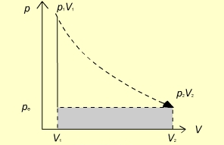

设在定温下，一定量理想气体在活塞筒中克服外压P_{e},经4种不同途径，体积从V₁膨胀到V₂所作的功。
1. 自由膨胀（free expansion）
$$δW=−P_{e}dV=0$$
P_{e}
2. 一次恒外压膨胀（p_{e} 保持不变）
W₁= -P_{e} ΔV = -P₂ (V₂ – V₁)
P₁, V₁
理想活塞：自身无重量，活塞移动无摩擦力，不消耗能量
一次恒压膨胀

Slide 6
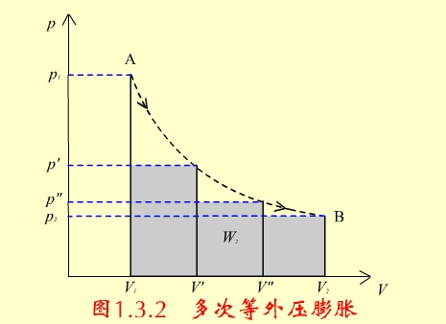
3. 多次等外压膨胀
(a)克服外压为p` ，体积从V₁ 膨胀到 V`
(b)克服外压为p``，体积从V` 膨胀到 V``
(c)克服外压为p₂ ，体积从V`` 膨胀到 V₂
所作的功等于3次作功的加和。可见，外压差距越小，膨胀次数越多，做的功也越多。
多次恒压膨胀

Slide 7
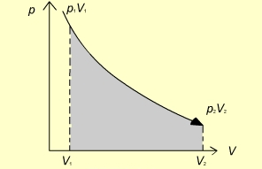
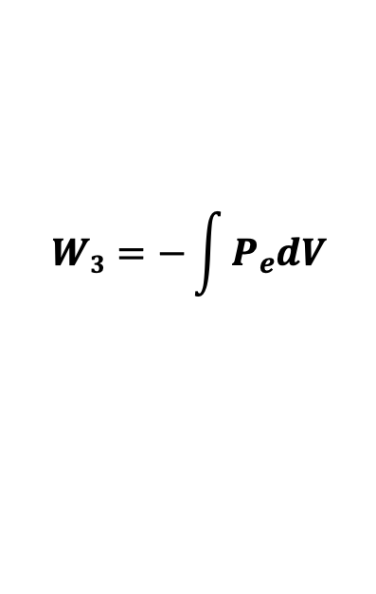
4. 外压比内压小一个无穷小的值（可逆膨胀）
外压相当于一杯水，水不断蒸发，这样的膨胀过程是无限缓慢的，每一步都接近于平衡态。所作的功为：
$$W3=−\int{P_{e}dV}$$
这种过程近似地可看作可逆过程，所作的功最大，吸热也最多，用 Q_{r} 表示
ΔU = Q + W
ΔS = Q_{r} / T
可逆膨胀
Notes:
类似的等温可逆压缩过程，所作的功最小

Slide 8
可逆过程 (reversible process)
可逆过程：
体系由始态到终态发生了一过程，若能在不给体系和环境留下任何影响（痕迹）的条件下体系与环境都恢复到原态，则原过程称为可逆过程。途径 3 的正逆过程均为可逆过程。
Reversible process
不可逆过程：
体系由始态到终态发生了一过程后，用任何方法也不能使体系与环境都完全复原，则此过程称为不可逆过程。途径1、2为不可逆过程，
irreversible process
自然界的一切实际过程都是不可逆过程，可逆过程是热力学上的一种假想过程，是一种科学的抽象，实际过程只能无限趋近它。但是可逆过程的讨论，在热力学中有着重要的意义。

Slide 9
化学平衡及其特点
Gibbs自由能-化学反应自发性的判据
G_{T}
自发过程
自发过程
ΔG=0
反应进程
即便是自发进行的化学反应，也只能进行到一定限度。一般化学反应都是可逆地进行，当反应进行到一定程度，正向反应速率和逆向反应速率逐渐相等，反应物和生成物的浓度就不再变化，这种表面静止的状态就叫做“平衡状态”。处在平衡状态的物质浓度称为“平衡浓度”。

Slide 10
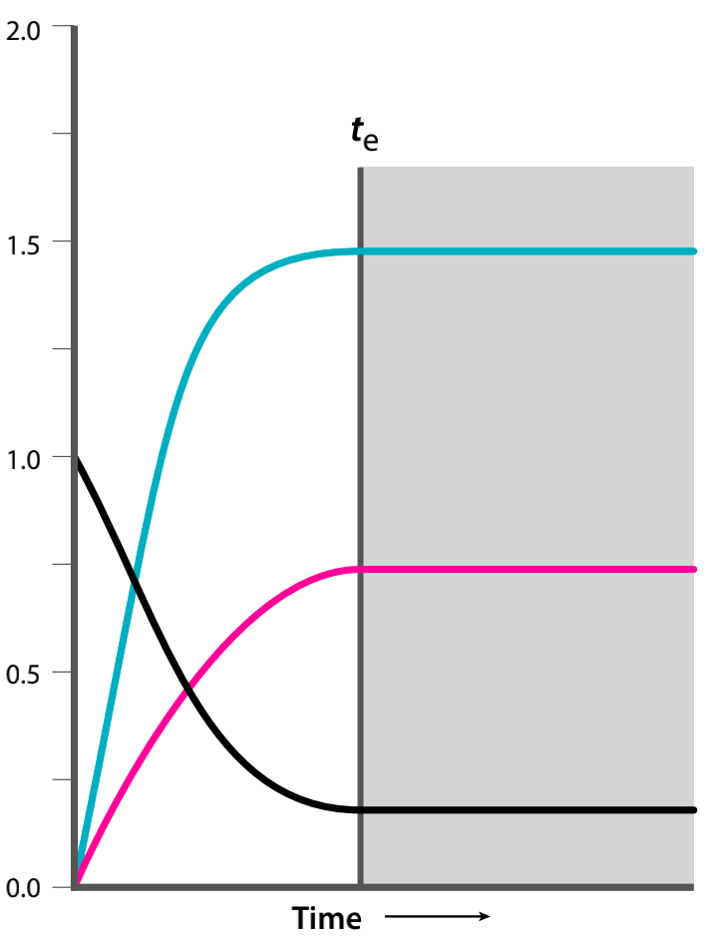
化学平衡及其特点
N₂ (g) + 3H₂ (g) 2NH₃ (g)
t_{e} 平衡时间
− [H₂], − [N₂], − [NH₃]
合成氨反应中，N₂, H₂ 的浓度随着时间逐渐减少，氨气浓度逐渐增加，最后达到三者的浓度不再有净的变化
如果反应从氨气开始，氨气开始解离，最后达到NH₃, H₂ 和 N₂的浓度不再净变化

Slide 11
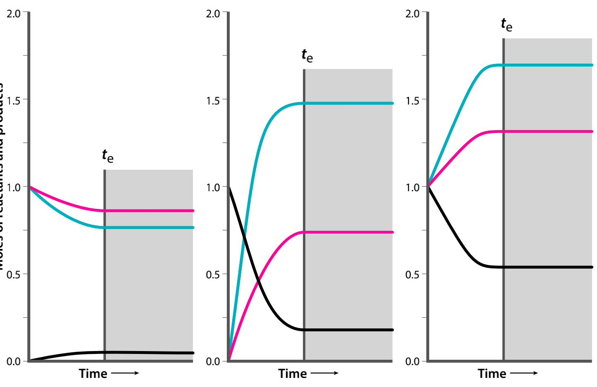
质量作用定律 (C. M. Guldberg and P. Waage in 1863)
化学反应速率与反应物的有效质量成正比，即与浓度成正比
mA ＋ nB
pC + qD
[C]^{p}[D]^{q}
Q ＝
反应商
[A]^{m}[B]^{n}
Q ︎
↘︎
→
↘︎
→
↗︎
→
[NH₃]²
Q =
[N₂] [H₂]³
t_{e} 平衡时间，− [H₂], − [N₂], − [NH₃]

Slide 12
5.2 平衡常数与反应的限度
平衡常数
是表明化学反应限度的一种特征值。
mA ＋ nB
pC + qD
在温度T时，平衡浓度[A], [B], [C], [D]之间有：
[C]^{p}[D]^{q}
Q ＝
＝ K
[A]^{m}[B]^{n}
其中K是常数，叫作该反应在温度T 的平衡常数。这个常数可由实验直接测定，称为经验平衡常数或实验平衡常数K。

Slide 13
实验平衡常数
N₂O₄-NO₂体系的平衡浓度 (373K)
试验次序
1 | N₂O₄ NO₂ | 0.100 0.000 | -0.060 +0.120 | 0.040 0.120 | 0.36
2 | N₂O₄ NO₂ | 0.000 0.100 | +0.014 -0.028 | 0.014 0.072 | 0.37
3 | N₂O₄ NO₂ | 0.100 0.100 | -0.030 +0.060 | 0.070 0.160 | 0.36
N₂O₄ (g)
2NO₂ (g)
1) 起始浓度不同，平衡浓度也不同
2) 只要温度一定，平衡常数即一定
（无色）
（棕红色）

Slide 14
实验平衡常数
C₂H₅OH + CH₃COOH CH₃COOC₂H₅+H₂O (373K)
起始浓度 / (mol•dm⁻³) |  | 转化率 (%) |  | 平衡常数
C₂H₅OH | CH₃COOH | C₂H₅OH | CH₃COOH
3.0 3.0 6.0 | 3.0 6.0 3.0 | 67 83 42 | 67 42 83 | 4.0 4.0 4.0
转化率的概念虽然比较简单直观，但只能表示在一定温度和一定起始浓度下，反应进行的限度；而平衡常数则可表示在一定温度下，各种起始浓度，该反应的进行限度，因此更为本质。

Slide 15
书写和应用平衡常数时的注意事项
1) 平衡常数表示式要与化学方程式相对应，并注明温度。平衡体系的化学方程式可以有不同的写法，K 值的表示也随之不同。此时尽管具体数值有所差别，但其实际含义是相同的。
[NO₂]²
N₂O₄ (g)
2NO₂ (g)
K ＝
＝ 0.36 (373 K)
[N₂O₄]
[NO₂]
1/2N₂O₄ (g)
NO₂ (g)
K’ ＝
＝ 0.60 (373 K)
[N₂O₄]^{1/2}
[N₂O₄]
2NO₂ (g)
N₂O₄ (g)
K’’ ＝
＝ 2.8 (373 K)
[NO₂]²

Slide 16
书写和应用平衡常数时的注意事项
2) 平衡常数值依浓度表示方法的不同而异。当浓度用mol⋅dm⁻³时 (通常情况)，K 可用 K_{c} 表示。气相反应的转化率常用分压或摩尔分数表示，其平衡常数可分别用 K_{p} 或 K_{x} 表示。
N₂ (g) + 3H₂ (g) 2NH₃ (g)
[NH₃]²
p²_{NH3}
x²_{NH3}
K_{c} ＝
K_{p} ＝
K_{x} ＝
[N₂][H₂]³
p_{N2} ⋅ p³_{H2}
x_{N2} ⋅ x³_{H2}
当各种气体都符合理想气体定律时，三种K之间的关系为：
pV = nRT p = n/V RT = cRT p_{N2} = p⋅ x_{N2}
K_{p} = K_{c}(RT)^{Δn} K_{p} = K_{x}p^{Δn}

Slide 17
书写和应用平衡常数时的注意事项
3) 对于非理想溶液，应以活度 α 代替浓度 c。
mA ＋ nB
pC + qD
α_{C}^{p} ⋅ α_{D}^{q}
＝ K
α_{A}^{m} ⋅ α_{B}^{n}

Slide 18
书写和应用平衡常数时的注意事项
4) 当有气体（或溶液）与固体共存于一个体系之中时，此类反应叫多相反应，它们的平衡叫多相平衡。此时，固相不必写入平衡常数式。(固相的平衡蒸气压一定；纯物质固体和液体的活度为1)。
CaCO₃ (s) CaO (s) + CO₂ (g) K_{p} = p_{CO2}
Fe₂O₃ (s) + 3CO (g) 2Fe (s) + 3CO₂ (g) K_{p} = p³co₂/p³_{CO}
AgCl (s) Ag⁺ (aq) + Cl⁻ (aq) K_{c} = [Ag⁺][Cl⁻]

Slide 19
书写和应用平衡常数时的注意事项
5) 由起始状态到平衡状态过程中，凡浓度或压力几乎保持恒定不变的物质项可不必写入平衡常数式，即把该项浓度(或压力)归并入常数项。
例如有水参加的电离反应，水的浓度变化不大，不必写入表达式：
HAc (aq) + H₂O (l)
H₃O⁺(aq) + Ac⁻(aq)
[H₃O⁺][Ac⁻]
K ＝
[HAc]

Slide 20
标准平衡常数
[C]^{p}[D]^{q}
＝ K
[A]^{m}[B]^{n}
有量纲，不同反应不好比较，多相反应
从化学热力学可以导出一个与实验平衡常数相类似的无量纲常数，称为标准平衡常数，用 K ⊖ 表示

Slide 21
标准平衡常数表达式
气体反应
溶液中的反应
多相反应

Slide 22
书写和应用标准平衡常数时的注意事项
是反应的特征常数，与起始浓度无关，与温度有关；
可与实验平衡常数进行换算；
K ⊖ 越大，表示反应进行的程度越大；
c⊖ = 1 mol.L⁻¹，p⊖ = 10⁵ Pa= 100 kPa；
纯固体和纯液体不代入；
量纲为1。

Slide 23
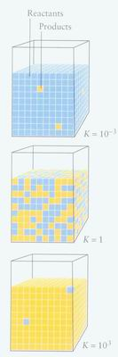
平衡常数的物理意义
平衡常数 K 值的大小表明反应进行的程度(也叫反应的限度)。K值越大，表明反应进行越完全。
平衡常数的大小表明了反应倾向于反应物还是产物。当K 数值小的时候，体系倾向于反应物，当K 数值大的时候，体系倾向于产物，当K=1时，反应物和产物丰度相同。

Slide 24
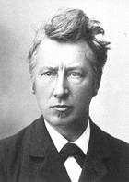
平衡常数与ΔG_{T}的关系
(1) 任意条件下的Gibbs自由能变
—— van’t Hoff等温式
G_{T}
自发过程
自发过程
ΔG=0
荷兰物理化学家范特霍夫
(1852－1911)
反应进程
某一反应在温度T 时，任意状态的ΔG_{T}和标准状态的ΔG_{T}⊖之间的关系用 van’t Hoff 等温式来描述(也叫作化学反应的等温式)，是利用所谓的van’t Hoff平衡箱来推导出来的

Slide 25
范霍夫等温式
对于气相反应，
mA (g) ＋ nB (g)
qC (g)
范霍夫等温式可写作：
(p_{C}/p_{C}⊖)^{q}
ΔG_{T} ＝ ΔG_{T}⊖ ＋ 2.30RT lg
(p_{A}/ p_{A}⊖)^{m}
(p_{B}/p_{C}⊖)^{n}
＝ ΔG_{T}⊖ ＋ 2.30RT lgQ
当 (p_{A})、(p_{B}) 、(p_{C}) 都等于标准压力时，Q＝1，此时：
ΔG_{T} ＝ ΔG_{T}⊖
ΔG_{T}⊖代表温度为T、反应物和生成物的处于标态时的反应Gibbs自由能变
此时是平衡态吗？
Notes:
需要特别说明的是：在标准态时，Q＝1；但 Q＝1 时却不一定是标准态。还有多种状态 Q 也可能为1。在 Q 的表达式中，分子、分母的值相等(不管具体值是多少，只要相等就行了)。当然这些状态不一定都是标准态。

Slide 26
平衡态时的范霍夫等温式
温度T下体系处在平衡态时，
ΔG_{T} ＝ ΔG_{T}⊖ ＋ 2.30RT lgQ = 0
Q = K
此时求得的平衡常数称为标准平衡常数
ΔG_{T}⊖ ＝ −2.30RT lgK⊖
非平衡态时，
ΔG_{T} ＝ 2.30RT lgQ/K⊖

Slide 27
范霍夫等温式的适用范围
范霍夫等温式在导出过程中，曾用到理想气体方程式，所以对数项中反应物和生成物都用气体的分压表示含量。
由热力学已经证明，该等温式也适用于溶液体系，此时ΔG_{T}⊖需用溶液态的ΔG_{f}⊖值计算。此时，浓度项应是相对浓度c/c⊖ 。
NH₃ (aq) + H₂O (l)
NH₄⁺ (aq) + OH⁻ (aq)
ΔG_{T}⊖ ＝ ΔG_{f}⊖ _{NH4+(aq)} + ΔG_{f}⊖ _{OH-(aq)} － ΔG_{f}⊖ _{H2O(l)} －ΔG_{f}⊖ _{NH3 (aq)}
＝ + 27.1 kJ⋅mol⁻¹
由 ΔG_{T}⊖ ＝ －2.30RT lgK_{c}⊖ 可得，K_{c}⊖ ＝1.8 x 10⁻⁵
在 计算K⊖ 的时候，是否物质的浓度都是 1mol.dm⁻³ ？
Notes:
标态下物质的浓度都是1，但此时不是平衡态

Slide 28
利用 Q 和 K⊖ 判断反应进行的方向和限度
一个化学反应的起始状态用Q 表示，而平衡状态则用 K⊖ 表示，利用两者的比值，也可以判断反应进行的方向和程度。
ΔG_{T} ＝ 2.30RT lg(Q/K⊖)
根据Gibbs自由能判据，显然有：
Q/K⊖ < 1，Q < K⊖，则正向反应自发进行；
Q/K⊖ = 1，Q = K⊖，则反应处于平衡状态；
Q/K⊖ > 1，Q > K⊖，则逆向反应自发进行。
可以用 10⁻⁷ < Q/K⊖ < 10⁷ 判断一个反应是否能在一定程度上进行

Slide 29
标态下利用G_{T}⊖近似估计化学反应方向
ΔG_{T}是化学反应方向的判据，而ΔG_{T}⊖与K ⊖ 是化学反应限度的标志。当反应物和生成物都处于标准状态时，Q ＝1，ΔG_{T}＝ΔG_{T}⊖ 。在此特殊情况下，ΔG_{T}⊖可以作为反应方向的判据。
当然，可以用ΔG_{T}⊖粗估不同条件下反应的自发方向。一般：
当 ΔG_{T}⊖ > 40 kJ⋅mol⁻¹时，反应限度就相当小，可认为不能进行
当 ΔG_{T}⊖ < −40 kJ⋅mol⁻¹时，反应限度就相当大，可认为能自发进行
当 ΔG_{T}⊖ 介于两者之间时，反应方向需结合反应条件进行具体分析

Slide 30
利用ΔG_{T}⊖近似估计化学反应方向
例如，T = 298 K时，合成氨反应：
N₂ (g) + 3H₂ (g) 2NH₃ (g)
ΔG ₂₉₈⊖ = 2Δ_{f}G⊖ _{NH3(g)} − Δ_{f}G⊖_{N2(g)} − 3Δ_{f}G⊖_{H2(g)} = − 33 kJ⋅mol⁻¹
由 −ΔG_{T}⊖ ＝ 2.30RT lgK⊖ 可得，
[p_{NH3}]²
K⊖ ＝ ＝ 6.2 × 10⁵ (298 K)
[p_{N2}]⋅[p_{H2}]³
298K时ΔG ⊖是负值，表明正向的合成氨反应能自发进行。K⊖很大，表明转化率高，反应进行的比较彻底。也就是说，K ⊖反映了反应进行的限度。

Slide 31
利用ΔG_{T}⊖近似估计化学反应方向
当 T = 673 K时，同一合成氨反应的Gibbs自由能变：
ΔG⊖₂₉₈ = − 33 kJ⋅mol⁻¹
ΔH⊖₂₉₈ = − 92.2 kJ⋅mol⁻¹
ΔS⊖₂₉₈ = − 0.199 kJ⋅mol⁻¹⋅K⁻¹
假设在该温度区间内， ΔH⊖₂₉₈和ΔS⊖₂₉₈ 不随温度变化，则有：
ΔG⊖₆₇₃ = ΔH⊖₂₉₈ － TΔS⊖₂₉₈ = 41.7 kJ⋅mol⁻¹
由 −ΔG_{T}⊖ ＝ 2.30RT lgK⊖ 可得，
[p_{NH3}]²
K⊖ ＝ ＝ 5.8 × 10⁻⁴ (673 K)
[p_{N2}]⋅[p_{H2}]³
所谓不能发生，氨的分压比氢气和氮气的小得多。在实际生产中不断移去混合气中的氨，反应就不断向生成氨的方向进行。实际反应温度得选择要兼顾平衡和速率两个因素，并须选用适当的催化剂

Slide 32
多重平衡
一种物质同时参与几种平衡，这种现象叫作多重平衡。可利用热化学定律通过ΔG_{T}⊖的加和关系导出平衡常数之间的关系式。用多重平衡概念间接求平衡常数在化学中有重要应用。
p_{SO3}
⊖
SO₂ + 1/2O₂ = SO₃
K_{p1}＝
p_{SO2} ⋅ p_{O2}^{1/2}
⊖
p_{NO}⋅ p^{1/2}_{O2}
NO₂ = NO + 1/2O₂
K_{p2}＝
p_{NO2}
⊖
p_{SO3} ⋅ p_{NO}
SO₂ + NO₂ = SO₃ + NO
K_{p3}＝
p_{SO2} ⋅ p_{NO2}
由 ΔG₁⊖ + ΔG₂⊖ = ΔG₃⊖和 ΔG_{T}⊖ = -2.30RT lgK⊖ 可得：
⊖
⊖
⊖
K_{p1} × K_{p2} = K_{p3}

Slide 33
多重平衡规则
如果，反应₁＋反应₂＝反应₃，则：
K₁·K₂＝K₃， lgK₁＋lgK₂＝lgK₃
如果，反应₁－反应₂＝反应₃，则
K₁/K₂＝K₃， lgK₁－lgK₂＝lgK₃
写成一般式:
n反应₁＋m反应₂＝p反应₃
K₁^{n}·K₂^{m}＝K₃^{p}， nlgK₁＋mlgK₂＝plgK₃
n反应₁－m反应₂＝p反应₃
K₁^{n}/K₂^{m}＝K₃^{p}， nlgK₁－mlgK₂＝plgK₃

Slide 34
多重平衡规则推导
推导：对于 n反应₁＋m反应₂＝p反应₃
对反应1 △_{r}G_{m}⊖(①) ＝－RT lnK₁＝－2.30 RT lgK₁
反应2 △_{r}G_{m}⊖(②) ＝－RT lnK₂＝－2.30 RT lgK₂
反应3 △_{r}G_{m}⊖(③) ＝－RT lnK₃＝－2.30 RT lgK₃
n△_{r}G_{m}⊖(①)＋m△_{r}G_{m}⊖(②)＝p△_{r}G_{m}⊖(③)
(－2.30nRTlgK₁)＋(－2.30mRTlgK₂)＝ (－2.30pRT lgK₃ )
nlgK₁＋mlgK₂ ＝plgK₃
K₁^{n}·K₂^{m}＝K₃^{p}

Slide 35
例：25℃时, 反应 Fe²⁺ (aq) + Ag⁺ (aq)
的 K⊖ = 3.2
Fe³⁺ (aq) + Ag (s)
1. 当c(Ag⁺) = 1.00 × 10⁻²，c(Fe²⁺) = 0.100，c(Fe³⁺) = 1.00 × 10⁻³
mol·L⁻¹时反应向哪一方向进行?
平衡时, Ag⁺ 、Fe²⁺、Fe³⁺的浓度各为多少?
Ag⁺ 的转化率为多少?
如果保持 Ag⁺ 、Fe³⁺ 的初始浓度不变, 使 c(Fe²⁺) 增大至 0.300
mol·L⁻¹, 求 Ag⁺ 的转化率.

Slide 36
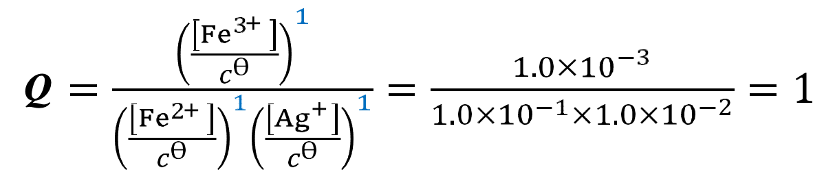
例：25℃时, 反应 Fe²⁺ (aq) + Ag⁺ (aq)
的 K⊖ = 3.2
Fe³⁺ (aq) + Ag (s)
解：1. 计算反应商，判断反应进行方向
Q < K⊖ , 反应正向进行

Slide 37
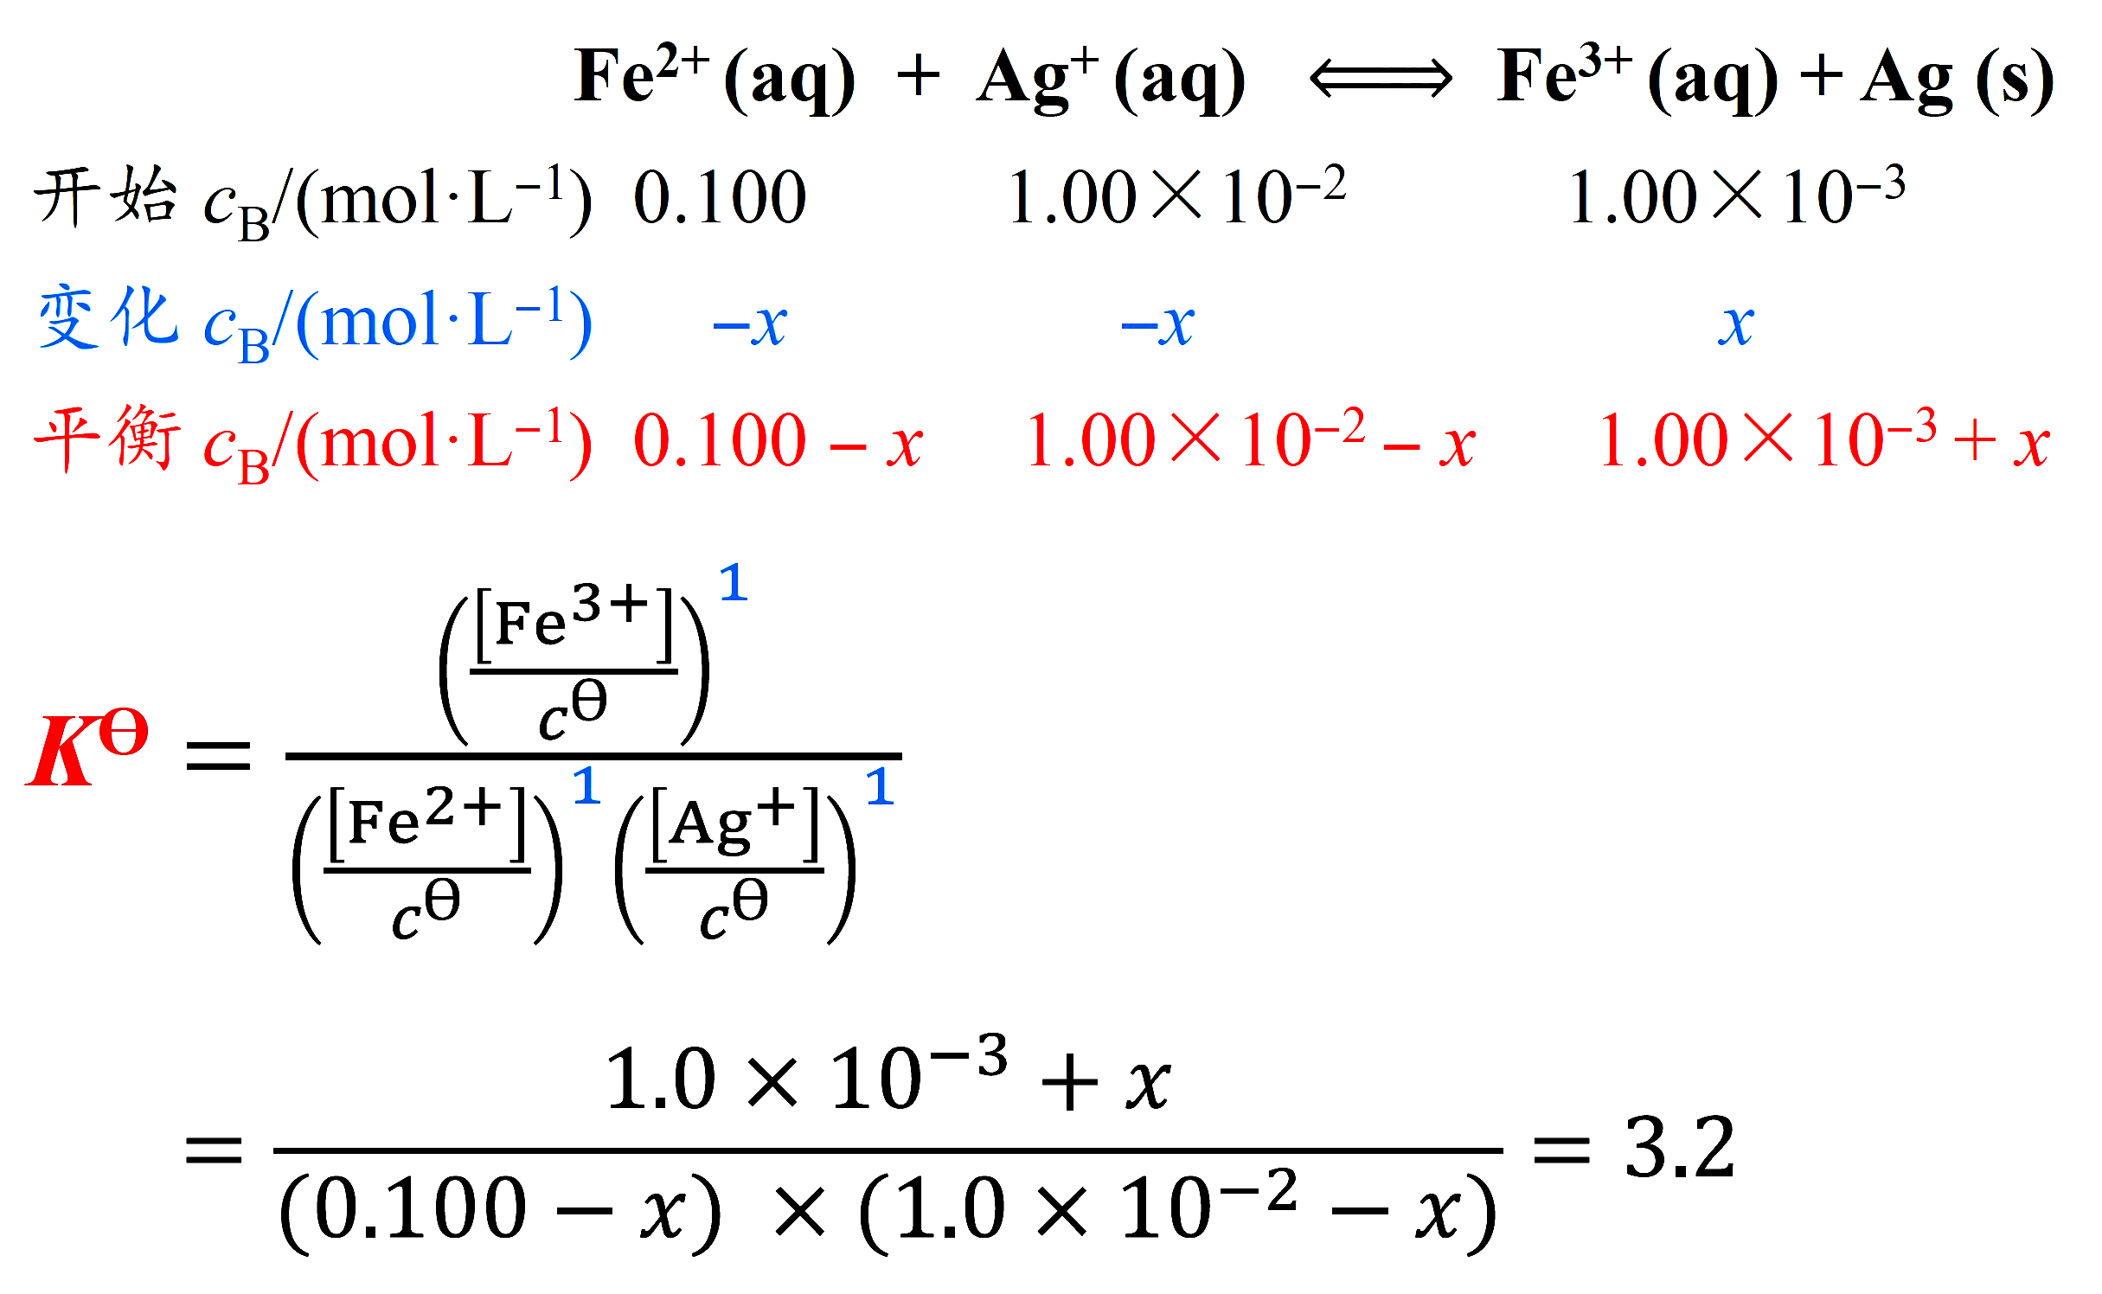
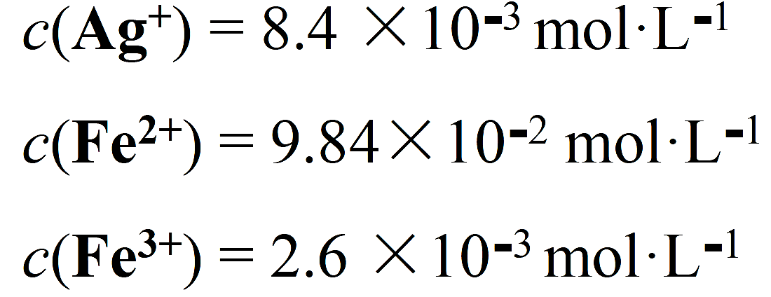
例：25℃时, 反应 Fe²⁺ (aq) + Ag⁺ (aq)
的 K⊖ = 3.2
Fe³⁺ (aq) + Ag (s)
2. 计算平衡时各物种组成

Slide 38


例：25℃时, 反应 Fe²⁺ (aq) + Ag⁺ (aq)
的 K⊖ = 3.2
Fe³⁺ (aq) + Ag (s)
3. 求 Ag⁺ 转化率
+
+
α₁
+

Slide 39



例：25℃时, 反应 Fe²⁺ (aq) + Ag⁺ (aq)
的 K⊖ = 3.2。如果保持 Ag⁺ 、Fe³⁺ 的初始浓度不变, 使 c(Fe²⁺) 增大至 0.300mol·L⁻¹, 求 Ag⁺ 的转化率
Fe³⁺ (aq) + Ag (s)
解：设达到新的平衡时 Ag⁺ 的转化率为 α₂
Fe²⁺ (aq) + Ag⁺ (aq) Fe³⁺ (aq) + Ag (s)
新平衡 c_{B} [1.00×10⁻² ×(1 − α₂)]
_{K} ⊖
α₂
(0.300 – 1.0×10⁻²∙α₂)
α₂
α₂
说明平衡向右移动
α₂
α₁

Slide 40
5.3 化学平衡的移动
任何化学平衡都是在一定温度、压力、浓度条件下的暂时的动态平衡。一旦反应条件发生变化，原有的平衡状态就被破坏，而向另一新的平衡状态转化。
影响化学平衡的因素主要有三种：浓度、温度、压力。可积极控制实验条件，使平衡向期望的方向移动。
G_{T}
自发过程
非自发过程
ΔG=0
反应进程

Slide 41
(1) 浓度对化学平衡的影响
在一定温度T 下，某化学反应的K值是一个不随浓度变化的恒量，而反应商Q值则随浓度不同而变化。因此浓度的变化导致体系的ΔG发生变化，从而会导致反应进行的方向发生变化。由Q/K比值即可判断化学平衡移动的方向。
H₂ 和 I₂ 化合的反应商Q和反应自发的方向 (K=50.3, 713K)
序号 | 起始浓度/mol•dm⁻³ |  |  |  | Q与K | 反应自发 的方向
 | (H₂) | (I₂) | (HI)
1 | 1.00 | 1.00 | 1.00 |  | Q < K | 正向自发
2 | 1.00 | 1.00 | 0.001 |  | Q < K | 正向自发
3 | 0.22 | 0.22 | 1.56 |  | Q = K | 处于平衡状态
4 | 0.22 | 0.22 | 2.56 |  | Q > K | 逆向自发
5 | 1.22 | 0.22 | 1.56 |  | Q < K | 正向自发

Slide 42
(1) 浓度对化学平衡的影响
状态③
Q = K，体系处于平衡状态。
状态④
向状态③加入一定量 HI，使 HI 的总浓度 1.56 mol·dm⁻³变为
2.56 mol·dm⁻³。此时Q > K，逆向反应自发进行。即增大生
成物浓度，平衡向逆反应方向移动。

Slide 43
(1) 浓度对化学平衡的影响
状态⑤
若向状态③平衡体系中加入一定量H₂，使H₂的浓度由0.22 mol·dm⁻³增为1.22 mol·dm⁻³，此时Q < K，正向反应自发进行。即增大反应物浓度，平衡向正反应方向移动。设有y mol·dm⁻³的H₂和I₂转化为HI，代入平衡常数式中可求y
y = 0.16 mol·dm⁻³
因此，由状态⑤转化为平衡态时：
[H₂]=1.06 mol·dm⁻³，[I₂] = 0.06 mol·dm⁻³，[HI]=1.88 mol·dm⁻³

Slide 44
(1) 浓度对化学平衡的影响
综上所述，增大反应物浓度，平衡向正反应方向移动；增大生成物浓度，平衡向逆反应方向移动。
Q/K值不仅决定反应进行的方向，而且也表明了起始状态和平衡状态之间的差距，也就预示了平衡移动的多少。

Slide 45
(2) 压力对化学平衡的影响
● 压力的变化对固相或液相反应的平衡位置几乎没有影响。
● 对反应前后计量系数不变的气相反应，压力对它们的平衡也没有影响，因为增大或减小压力对生成物和反应物的分压产生的影响是等效的，所以对平衡的位置没有影响。
● 对反应前后计量系数有变化的气相反应，压力的改变，会影响它们的平衡状态，增大压力，平衡向气体计量系数减小(或气体体积缩小)的方向移动。影响的程度可以通过平衡常数进行计算。

Slide 46
(2) 压力对化学平衡的影响
[例] 已知在325 K 与100 kPa时，
反应中N₂O₄的摩尔分解率为50.2%。若保持温度不变，
压力增加为1000 kPa，N₂O₄的分解率多少？
解 设有1 mol N₂O₄，它的分解率为α，则
N₂O₄(g) 2NO₂(g)
N₂O₄(g) 2NO₂(g)
起始 n 1.0 0
平衡 n 1.0 − α 2α
达到平衡状态时 n_{总} = (1 − α) + 2α = 1 + α

Slide 47
(2) 压力对化学平衡的影响
设平衡状态总压力为p，那么N₂O₄的分压力，而NO₂的分压力
，代入K_{p}式
已知在325 K， 当p=100 kPa时，p/p⊖ =1.00，α=0.502，代入上式求K_{p}

Slide 48
(2) 压力对化学平衡的影响
因K_{p}不随压力变化，所以当p=1000 kPa时， p/p⊖ =10.00，α即可由K_{p}式求算
即在1000 kPa时N₂O₄的分解率等于18.1%，这比100 kPa时的分解率小得多。
增大压力平衡向气体计量系数减小(或气体体积缩小)的方向移动。当压力由100 kPa增加到1000 kPa时，反应向NO₂聚合成N₂O₄的方向移动，即N₂O₄分解率减小。

Slide 49
(3) 温度对化学平衡的影响
van’t Hoff 方程式 (1884)
⊖
⊖
将ΔG_{T}⊖ =ΔH⊖ - TΔS⊖ 代入上式，得
⊖
⊖
⊖
⊖
⊖

Slide 50
(3) 温度对化学平衡的影响
设在T₁的平衡常数为K_{p1}，在T₂为K_{p2}，并设在T₁至T₂范围内，ΔH⊖ 和ΔS⊖ 不变，则有
⊖
⊖
⊖
⊖
以上两式相减，则有
⊖
⊖
或

Slide 51
(3) 温度对化学平衡的影响
上式也变换为
⊖
⊖
上述式子是表达平衡常数与温度关系的重要方程式，称为van’t Hoff 方程式，是van’t Hoff于1884年由热力学基本公式推导出来的。
当已知化学反应ΔH⊖值时，只是测定某一温度T₁的平衡数K_{p1}，即可求另一温度T₂的K_{p2}。当已知在不同温度的K_{p}值时，则可求出反应的ΔH⊖。
Clapeyron-Clausius 方程？

Slide 52
(3) 温度对化学平衡的影响
⊖
该式与van’t Hoff方程式极为相似。实际上，Clapeyron于1832年首先导出了相平衡与温度的关系式，又经Clausius简化，用于气液（或气固）平衡体系即为上式的C − C方程。而van’t Hoff方程则是van`t Hoff于1884年由热力学基本公式推导出的。
气液平衡体系：H₂O(l) ＝ H₂O(g)
相变的热效应就是摩尔蒸发热ΔH_{vap}，在一定温度下水的蒸气压为p_{H2O(g)}，那么气液两相平衡体系的K_{p}只与p_{H2O}有关，即K_{p} = p_{H2O(g)}。代入 van’t Hoff 方程即得C − C方程。

Slide 53
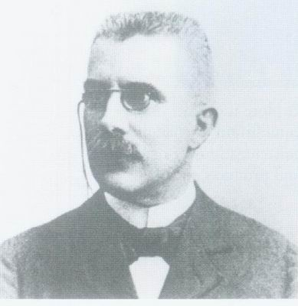
Le Chatelier平衡移动原理(1888)
如果改变可逆反应的条件（如浓度、压强、温度等），化学平衡就被破坏，并向减弱这种改变的方向移动
Henri Le Chatelier (1850-1936)

Slide 54
小结
化学平衡的计算
化学反应方向的判断和平衡移动的计算

Slide 55
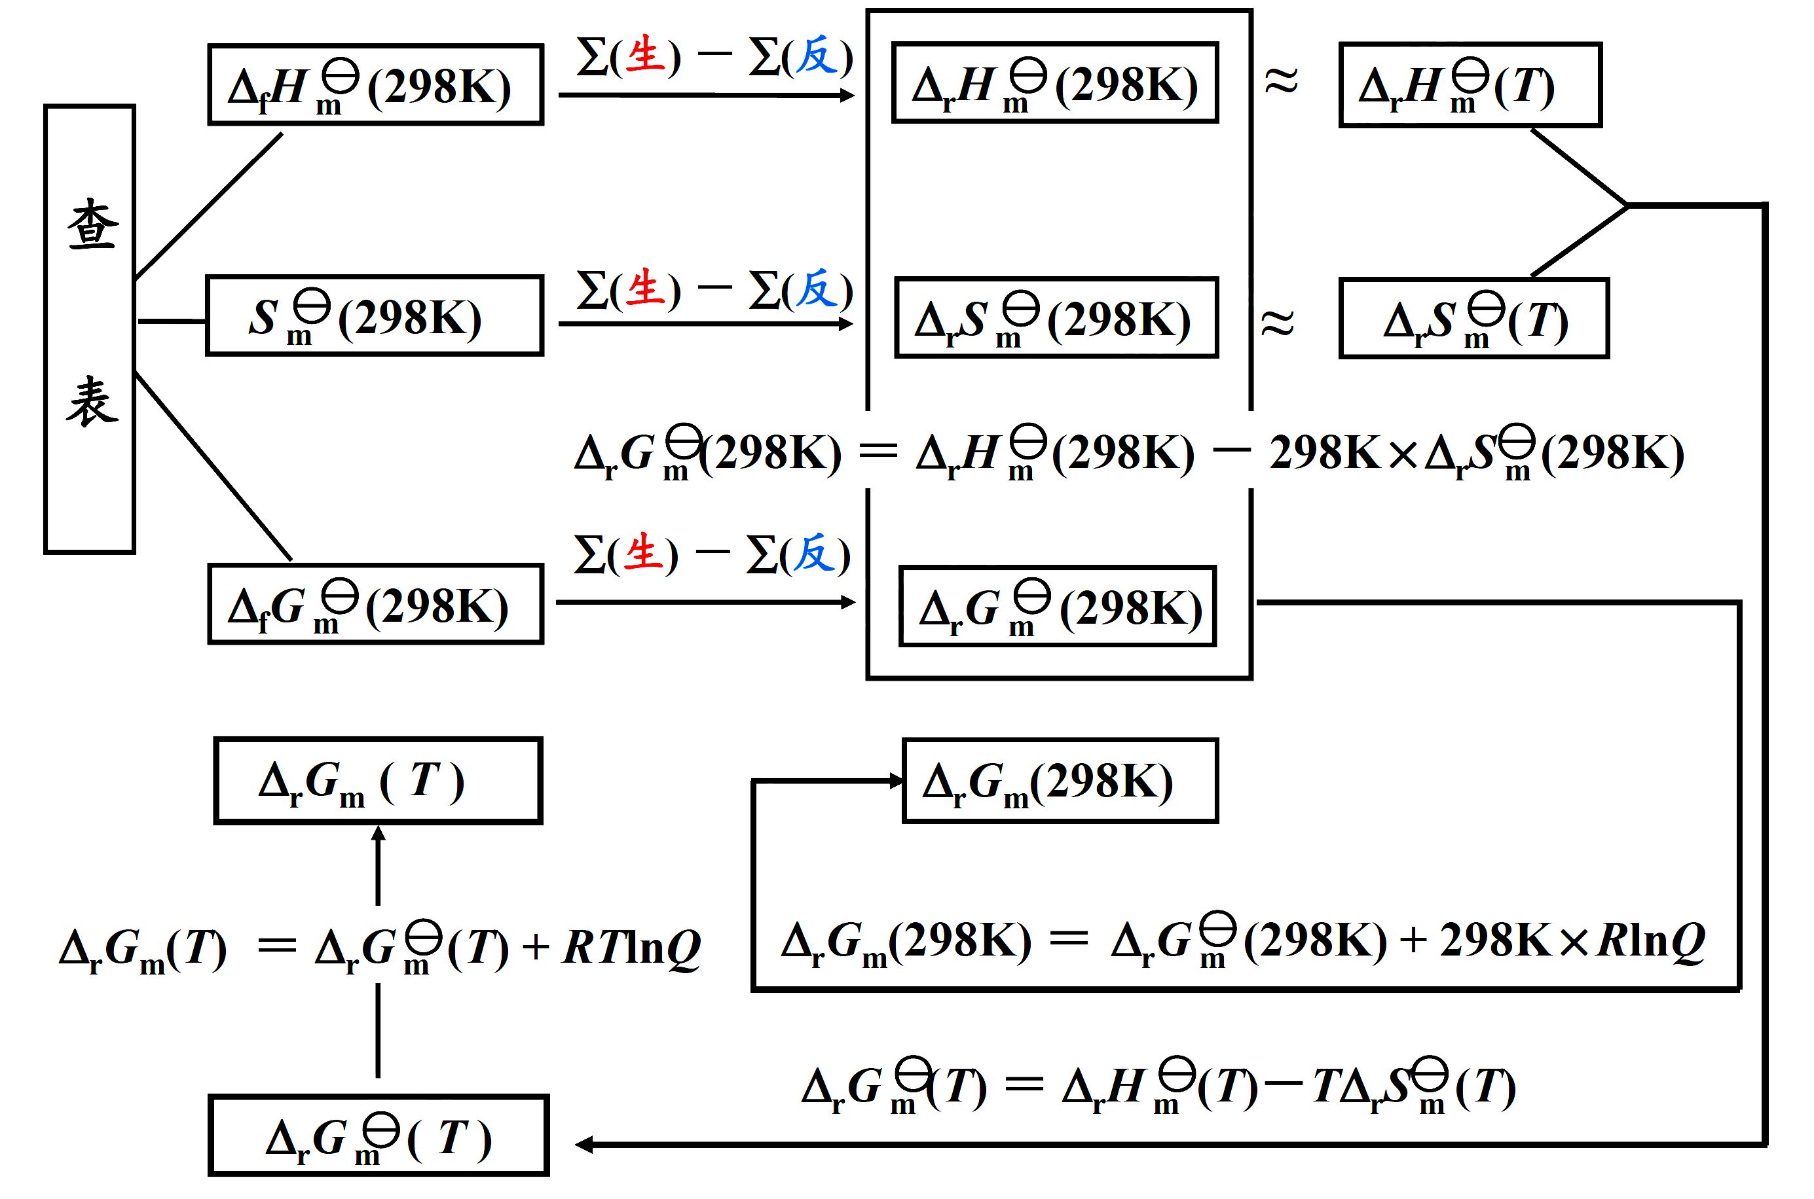

Slide 56
谢谢大家，欢迎讨论

Slide 57
下列各组都为状态函数的是
A
P、T 、W
B
Q 、H、G
C
G、H、S
D
S、V、W

Slide 58
下列各组都为状态函数的是
A
P、T 、W
B
Q 、H、G
C
G、H、S
D
S、V、W

Slide 59
对于任一过程，下列叙述正确的是( )
A
体系所吸收的热量与反应途径无关
B
体系所作的功与反应途径无关
C
体系的内能变化与反应途径无关
D
以上叙述均不正确

Slide 60
对于任一过程，下列叙述正确的是( )
A
体系所吸收的热量与反应途径无关
B
体系所作的功与反应途径无关
C
体系的内能变化与反应途径无关
D
以上叙述均不正确

Slide 61
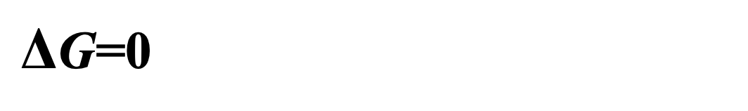
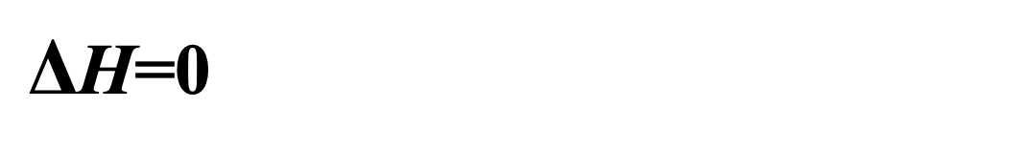
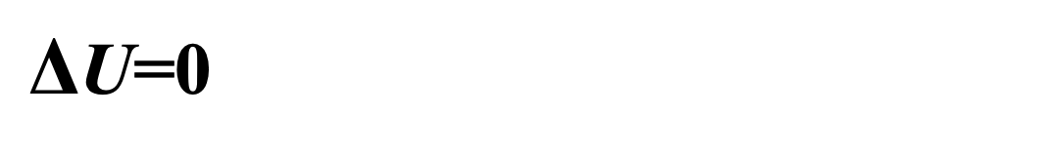
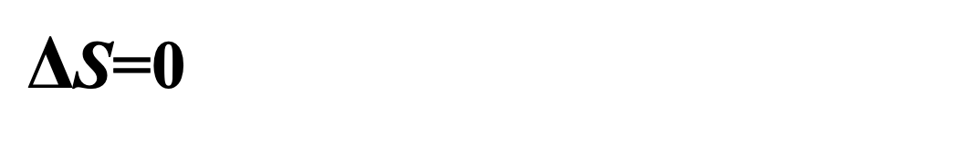
在标准压力和373K下，水蒸气凝聚为液态水时体系中
A
$\text{Δ}$G=0
B
$\text{Δ}$U=0
C
$\text{Δ}$H=0
D
$\text{Δ}$S=0

Slide 62
在标准压力和373K下，水蒸气凝聚为液态水时体系中
A
$\text{Δ}$G=0
B
$\text{Δ}$U=0
C
$\text{Δ}$H=0
D
$\text{Δ}$S=0

Slide 63
下列物质中，标准摩尔生成焓不等于零的是
A
C(石墨)
B
Fe(s)
C
Ne(g)
D
Cl₂(l)

Slide 64
下列物质中，标准摩尔生成焓不等于零的是
A
C(石墨)
B
Fe(s)
C
Ne(g)
D
Cl₂(l)

Slide 65
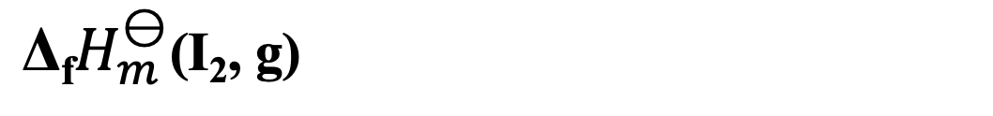
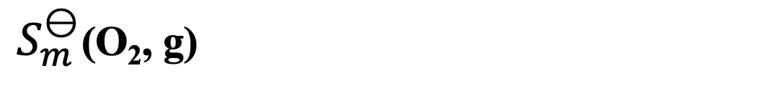
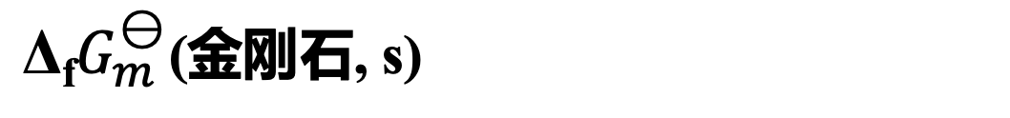
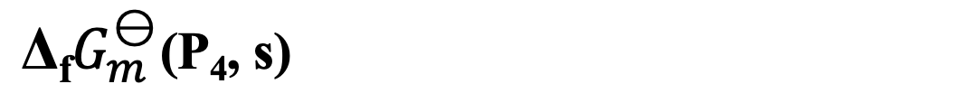
下列热力学函数的数值为0的是
A
${\text{Δ}\text{f}H}_{m}^{⊖}$(I₂, g)
B
${\text{Δ}\text{f}G}_{m}^{⊖}$(金刚石, s)
C
$S_{m}^{⊖}$(O₂, g)
D
${\text{Δ}\text{f}G}_{m}^{⊖}$(P₄, s)

Slide 66
下列热力学函数的数值为0的是
A
${\text{Δ}\text{f}H}_{m}^{⊖}$(I₂, g)
B
${\text{Δ}\text{f}G}_{m}^{⊖}$(金刚石, s)
C
$S_{m}^{⊖}$(O₂, g)
D
${\text{Δ}\text{f}G}_{m}^{⊖}$(P₄, s)

Slide 67
等温等压且不作非膨胀功条件下的自发过程，一定是
A
热力学能降低过程
B
自由能降低过程
C
放热过程
D
熵增过程

Slide 68
等温等压且不作非膨胀功条件下的自发过程，一定是
A
热力学能降低过程
B
自由能降低过程
C
放热过程
D
熵增过程

Slide 69
298 K，往 1 L 水中加入 1 mol 固体 NaCl ，则溶解过程的
A
ΔG > 0，ΔS > 0
B
ΔG < 0，ΔS > 0
C
ΔG > 0，ΔS < 0
D
ΔG < 0，ΔS < 0

Slide 70
298 K，往 1 L 水中加入 1 mol 固体 NaCl ，则溶解过程的
A
ΔG > 0，ΔS > 0
B
ΔG < 0，ΔS > 0
C
ΔG > 0，ΔS < 0
D
ΔG < 0，ΔS < 0

Slide 71
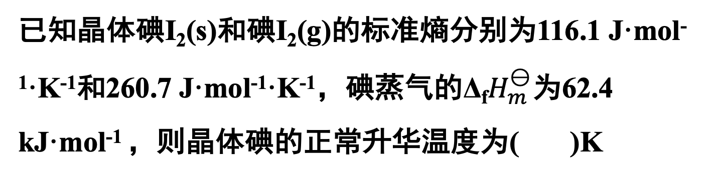
已知晶体碘I₂(s)和碘I₂(g)的标准熵分别为116.1 J·mol⁻¹·K⁻¹和260.7 J·mol⁻¹·K⁻¹，碘蒸气的${\text{Δ}\text{f}H}_{m}^{⊖}$为62.4 kJ·mol⁻¹ ，则晶体碘的正常升华温度为( )K
A
378.5
B
431.5
C
154.5
D
704.5

Slide 72
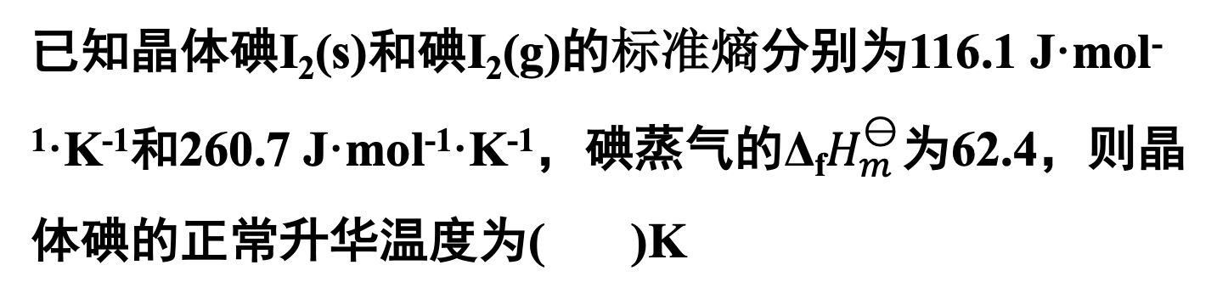
已知晶体碘I₂(s)和碘I₂(g)的标准熵分别为116.1 J·mol⁻¹·K⁻¹和260.7 J·mol⁻¹·K⁻¹，碘蒸气的${\text{Δ}\text{f}H}_{m}^{⊖}$为62.4，则晶体碘的正常升华温度为( )K
A
378.5
B
431.5
C
154.5
D
704.5

